Slide 1
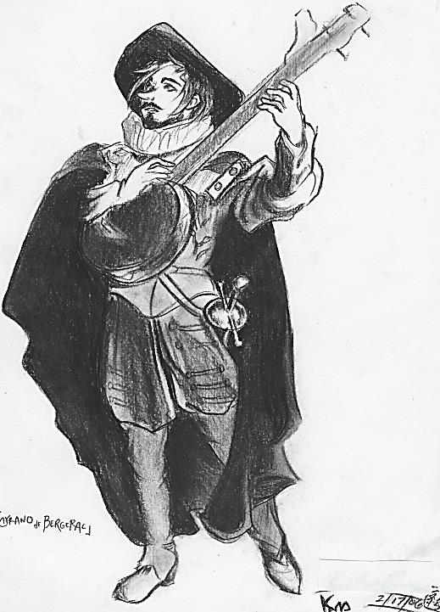
Riechbahn und Geschmackssystem
Dr. Gábor Baksa
Anatomisches, Histologisches und Embryologisches Institut
2018.
Bild: Cyrano de Bergerac (www.teku-san.deviantart.com)

Slide 2
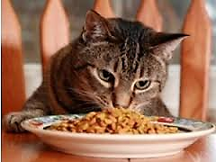
Riechbahn
www.cicasagok.blog.hu

Slide 3
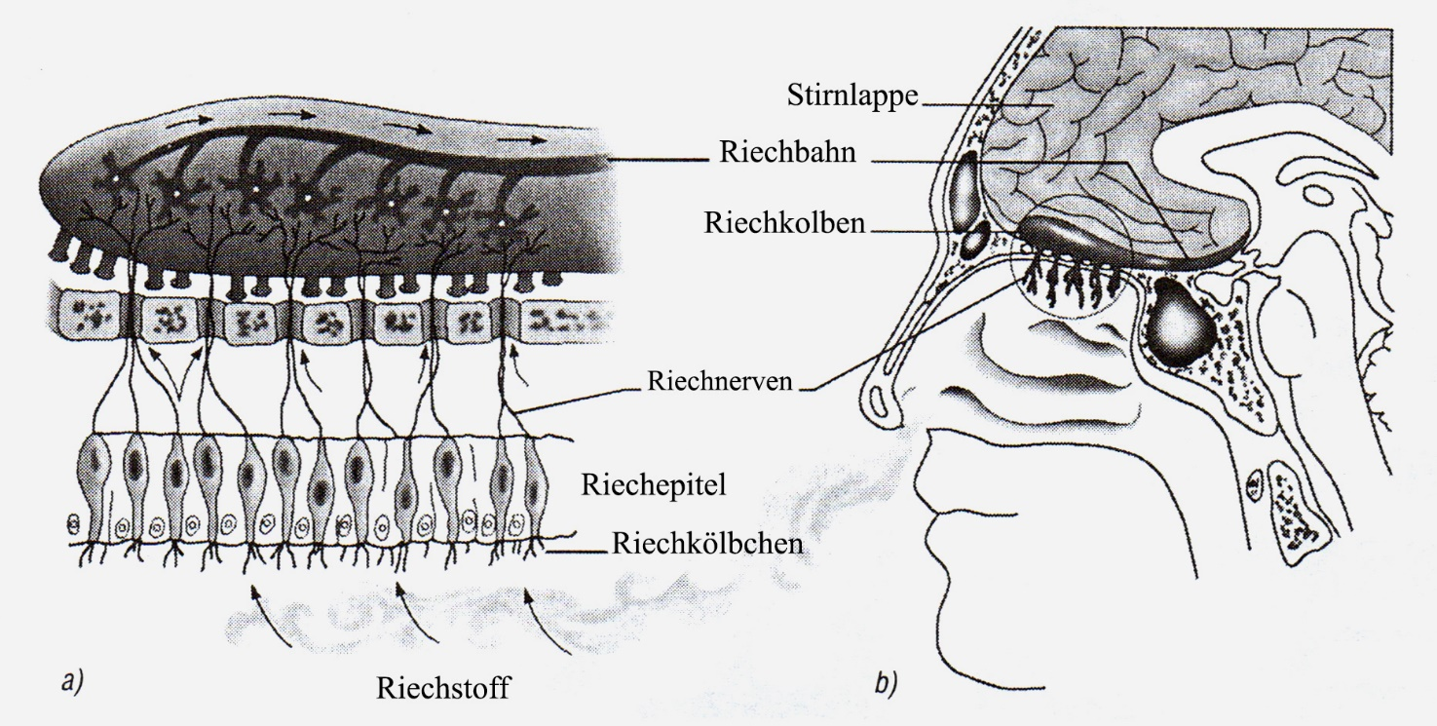
Atkinson
Das einzige sensible System ohne thalamische
Verschaltung vor der Hirnrinde!
periphere Strukturen:
Rezeptororgan (Nasenhöhle, Regio olfactoria)
Nerv („Nervus olfactorius” - 1. Neuron)
zentrale Strukturen:
Bulbus olfactorius (2. Neuron)
Riechhirn (Rhinencephalon) und assoziierte Strukturen (3. Neuron)

Slide 4
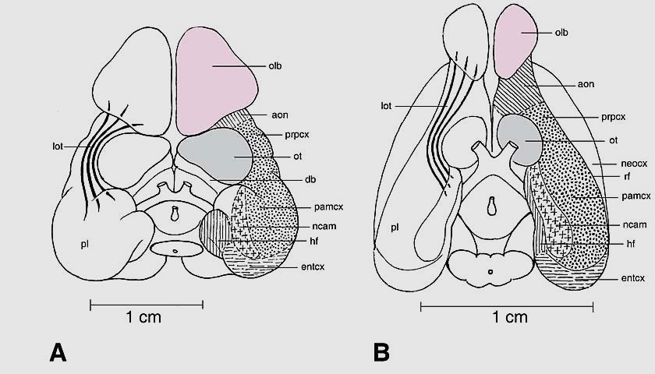
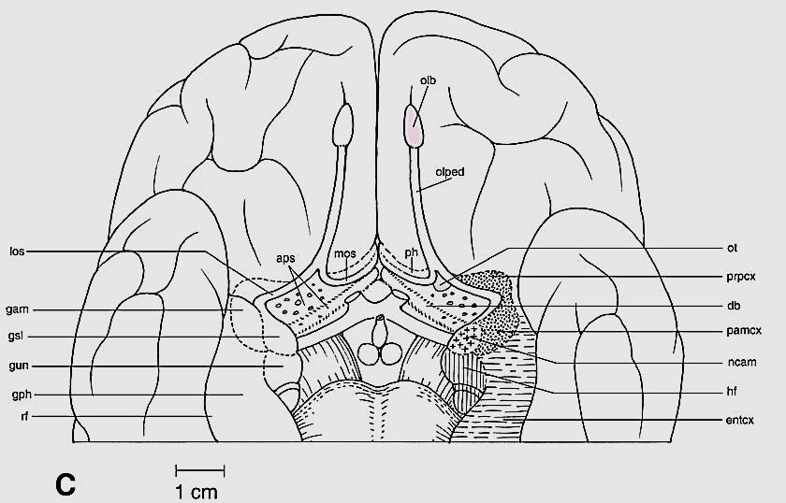
Bilder: Nieuwenhuys
Macrosmata
(= Großriecher)
(A – Stachelschwein
B – Ratte)
Microsmata
(Geringriecher)
z.B. Mensch

Slide 5
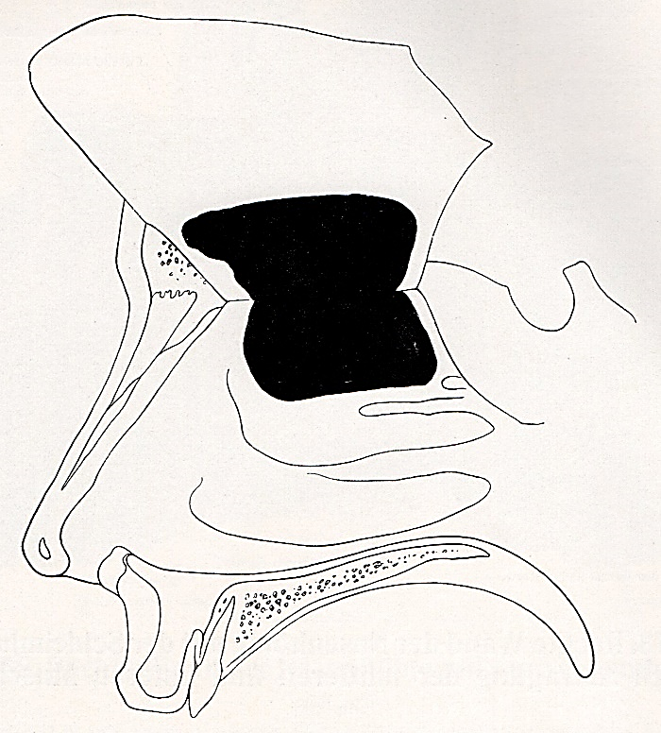
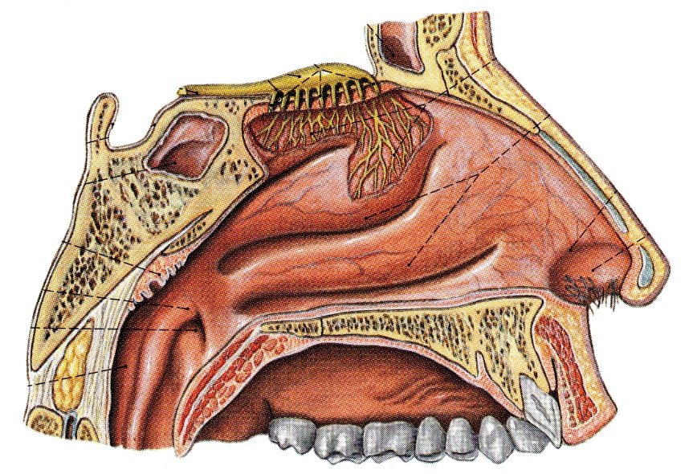
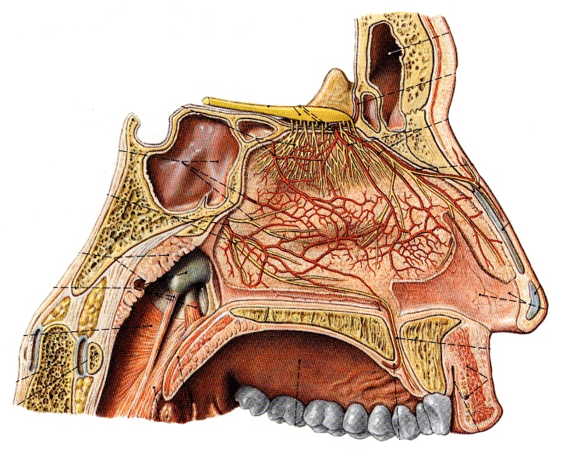
Regio olfactoria
Spalteholz
Sobotta
Sobotta
Regio olfactoria:
Regio respiratoria
entspricht dem Rezeptororgan
ca. 2 x 1 - 5 cm² großes Gebiet am oberen Rand des Nasenseptums und ~ der Concha nasi superior entsprechend

Slide 6
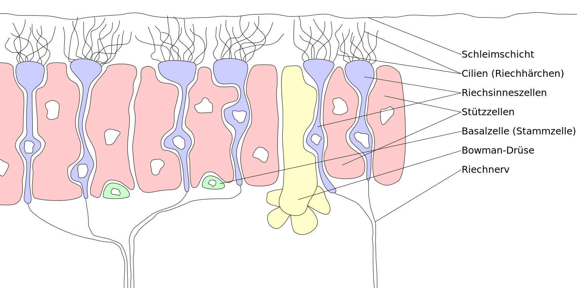
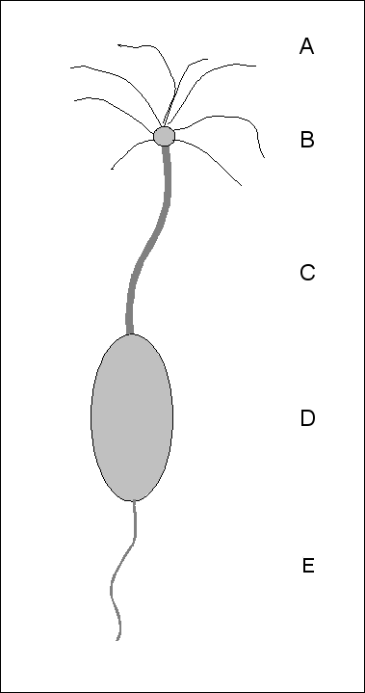
Regio olfactoria
1. Neuron
Basalzellen, Stützzellen mit Mikrovilli und bipolare, primäre Sinneszellen mit Zilien (Riechhärchen)
seröse Bowmansche Drüsen
hier entspringen aus der Schleimhaut die Fila olfactoria, die die Löcher der Lamina cribrosa passieren
Fila olfactoria bestehen aus den Axonen (0,2 – 0,4 µm, nicht myelinisiert) der primären Sinneszellen
Zilien
Vesikel
Dendrit
(periph. Fortsatz)
Soma
Axon
(zentr. Fortsatz)
www.wikipedia.de

Slide 7
Riechepithel
apikal: Riechschleim von den Stützzellen
und serösen Bowmanschen Drüsen produziert
in diesem Schleim auch Enzyme enthalten
(CYP450, Transportproteine, Bindeproteine usw.)
Riechzellen: primäre Sinneszellen
ca. 15 Mio Sinneszellen
ca. 400 – 1000 verschiedene
Rezeptoren!
Geruchsmoleküle können
mehrere aktive Geruchsepitope
besitzen, wobei alle Epitope
einzeln an den entsprechenden
Zellen zum Rezeptor binden
1 Zelle nur 1 Art von Rezeptoren!
Lebensdauer 30 – 60 Tage
danach Apoptose
aus den Basalzellen werden diese neugebildet
(Regenerationsfähigkeit des Riechepithels)
5 - 20 Zilien / Sinneszelle ragen ins Riechschleim
diese Zilien tragen die Riechrezeptoren

Slide 8
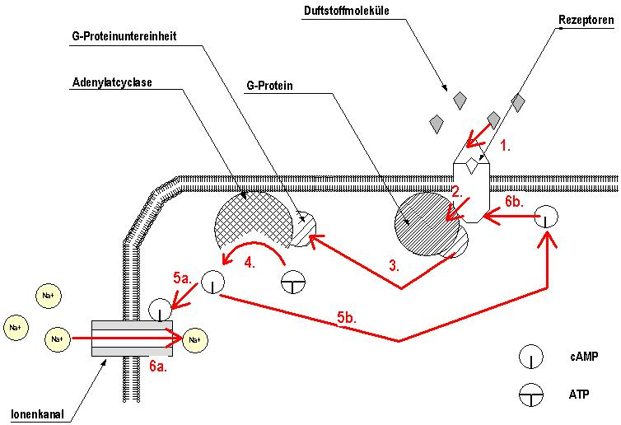
ein Beispiel für
Grundgerüche:
www.wikipedia.de
Grundgeruch | typischer Geruchsstoff | Vorkommen
campherähnlich | Campher | Mottengift
moschusartig | Moschus-Keton | Engelwurz
blumenduftartig | 2-Phenylethanol | Rosenduft
mentholartig | Menthon | Minze
ätherisch | 1,2-Dichlorethan | Trockenreinigungsmittel
beißend | Ameisensäure | Weinessig
faulig | 2-Methylpropan-2-thiol | faules Ei
Menschen können theoretisch über 40.000 – 100.000 Gerüche unterscheiden - Geruch (Epitopenmuster!)
kleinere Gruppen von Sinneszellen expressieren den selben
Rezeptor
Akzionspotenzial dem zentralen Fortsatz (Axon) entlang
Transmitterabgabe (Glutamat) im Bulbus olfactorius

Slide 9
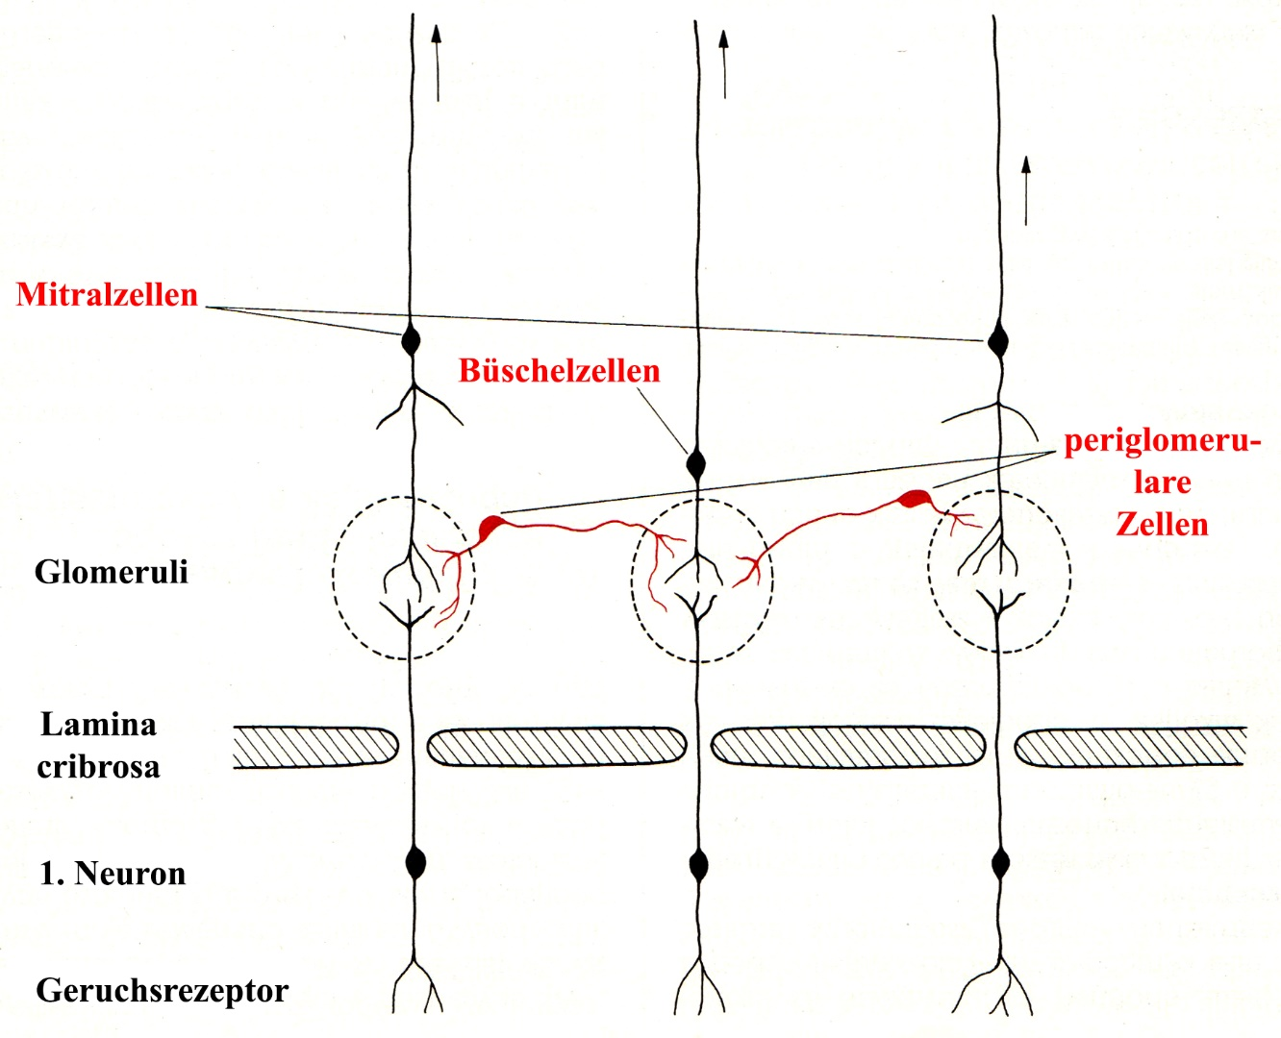
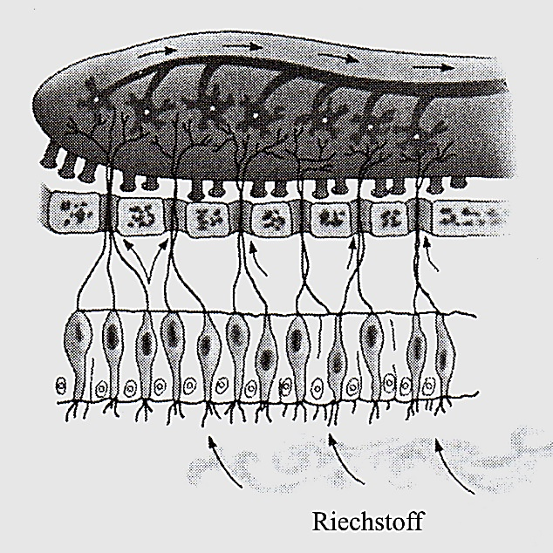
Bulbus olfactorius (Riechkolben)
2. Neuron
primäres Riechzentrum mit Bulbus olfactorius
Fonyó
Atkinson
„Riechnerv”
Riechnerv (Nervus olfactorius): weder morpholigisch
noch embryologisch kein richtiger Hirnnerv

Slide 10
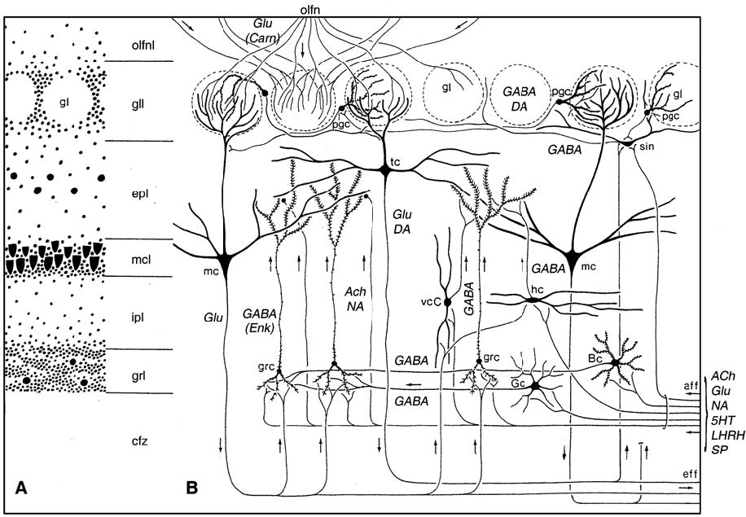
Bulbus olfactorius (Riechkolben)
7 Laminen mit
Nervenzellen
Synapsen
verschiedenen Neurotransmittern
Nieuwenhuys
1.
Schicht der Glomeruli olfactorii:
Synapsen zw. den Dendriten der
Mitral-, Büschel- und periglom. Zellen
hier treffen auch die Axone der Sinnes-
zellen ein
! ca. 8.000 Glomeruli aber Millionen von
Sinneszellaxonen (KONVERGENZ!)
vom identischen Rezeptortyp konvergieren
die Axone zu den gleichen Glomeruli
7.
ODOTOPIE

Slide 11
Bulbus olfactorius (Riechkolben)
Nieuwenhuys
die meisten Zellen sind hemmend
zw. periglom. Zellen (-) und
mitralen (+) bzw. Büschelzellen (+ oder –)
besteht eine Reziprokinnervation
granuläre Zellen (-) sind in den meisten
Zellschichten vorhanden; hemmen am
kräftigsten die Mitralzellen
besonders die Mitral- und Büschelzellen
geben viele Kollateralen in den einzelnen
Schichten ab
Tractus olfactorius zum 3. Neuron

Slide 12
Bilder: Nieuwenhuys
Macrosmata
bei einigen der Bulbus (olb)
wesentlich größer, kann auch
einen Ventrikel beinhalten
das Tuberculum olfactorium (ot)
ausgeprägt
Nucleus olfactorius anterior (aon)
noch ausgebildet
Microsmata
wegen dem verlängerten
Frontalhirn entwicklet sich
ein langer Tractus olfactorius
Riechhirn macht nur einen
kleinen Teil des gesamten
Großhirnes aus

Slide 13
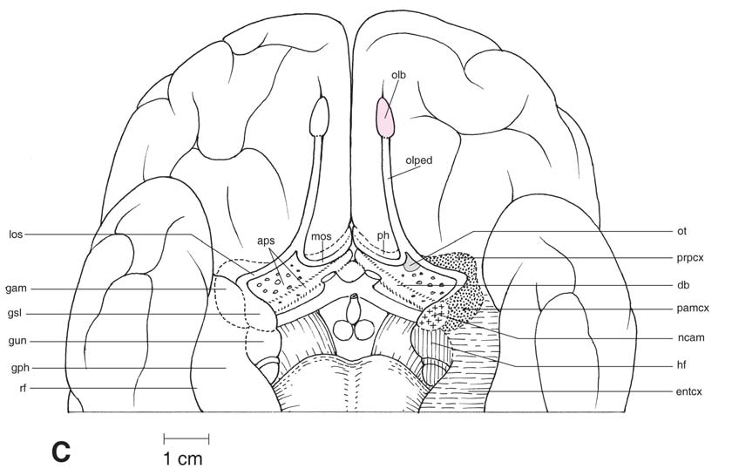
Rhinencephalon (Riechhirn)
Nieuwenhuys
Duus
der Tractus olfactorius (olb) läßt sich in Stria olfactoria medialis (los) und lateralis (mos) trennen
(beim Trigonum olfactorium)
dahinter: Tuberculum olfactorium (ot) und Substantia perforata anterior (aps)
hinter denen: Broca Diagonalband (db)
Area präpiriformis: Gyrus ambiens (gam) und semilunaris (gsl)
Area piriformis (= Area periamygdalaris) (pamcx), Nucleus corticalis amygdale (ncam)
sekundäre
Riechzentren

Slide 14
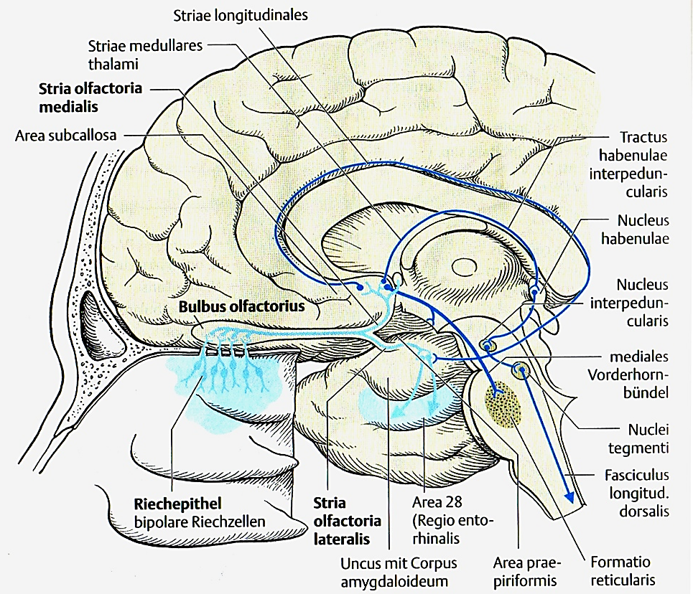
Duus
3. Neuron
Fasern aus dem Bulbus olfactorius:
durch Stria olfactoria medialis (und intermedia) zum Tuberculum olfactorium und zur Area septalis (= subcallosa, Gyrus paraterminalis), zur Substantia perofrata anterior; von hieraus zum limbischen System (Gyrus cinguli): unbewußte Geruchswahrnehmung
durch Stria olfactoria lateralis als Limen insulae zur Area (bzw. Regio) präpiriformis und piriformis = primäre Richrinde (Gyrus ambiens, Gyrus semilunaris, Nucleus corticalis vom Corpus amygdaloideum)
und zum angrenzenden Regio entorhinalis (Br 28) am Gyrus parahippocampalis
bewußte Geruchswahrnehmung

Slide 15
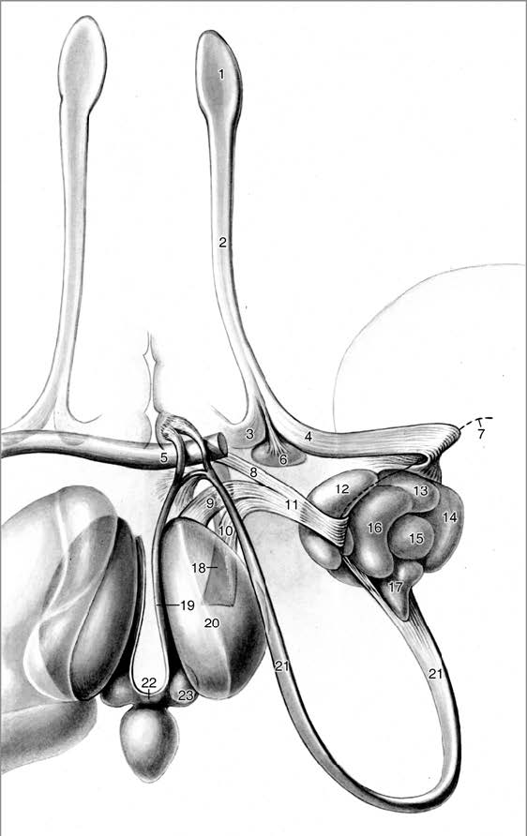
Weitere Verschaltungen
Die Commissura anterior (5)
ermöglicht die Innervation beider
Seiten aus dem Bulbus olfactorius (1)
und dem Tuberculum olfactorium (6)
Durch Stria medullaris thalami (19) zu
den Habenulakernen (23) und weiter
durch Nucleus interpeduncularis
Fasern zur Formatio reticularis
Nieuwenhuys

Slide 16
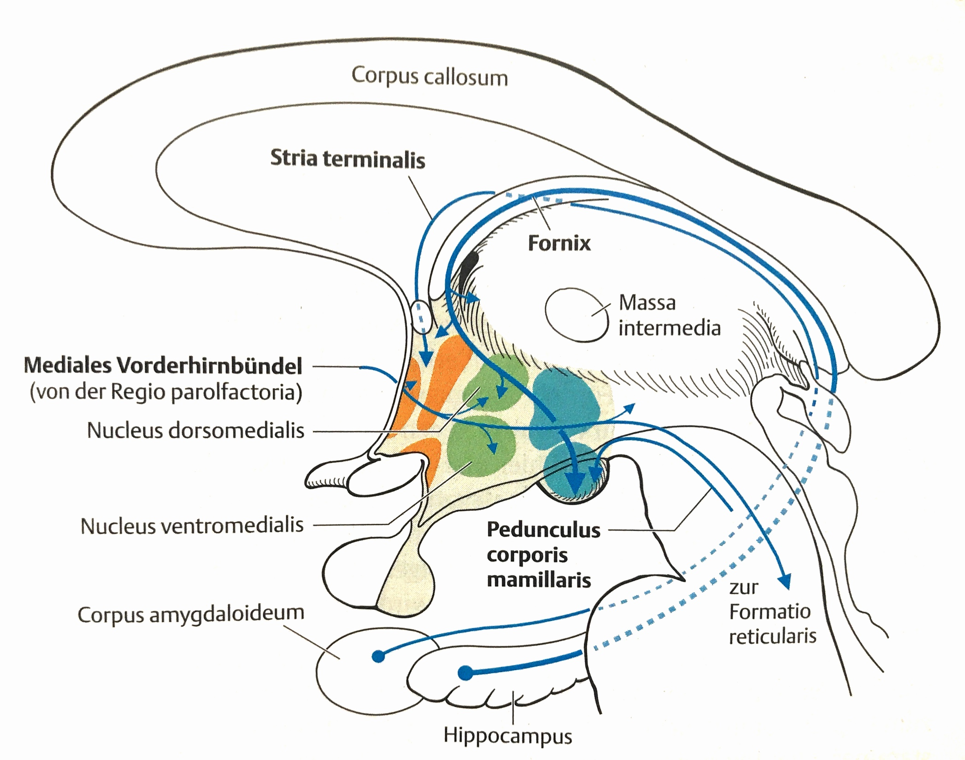
Weitere Verschaltungen
mediales Vorderhirnbündel fängt hinter dem
Trigonum olfactorium (u.A. in der Area septalis)
an, und zieht mit seinen fasern durch den
Hypothalamus, wo es auch die ventromedialen
und dorsomedialen Kerne innerviert.
Weitgehend erreichen Impulse die Formatio
reticularis, den Nucleus dorsalis nervi vagi und
die Nuclei salivatorii.
Grundlage für vegetative Reaktionen als
Antwort auf olfatorische Reize.
Duus

Slide 17
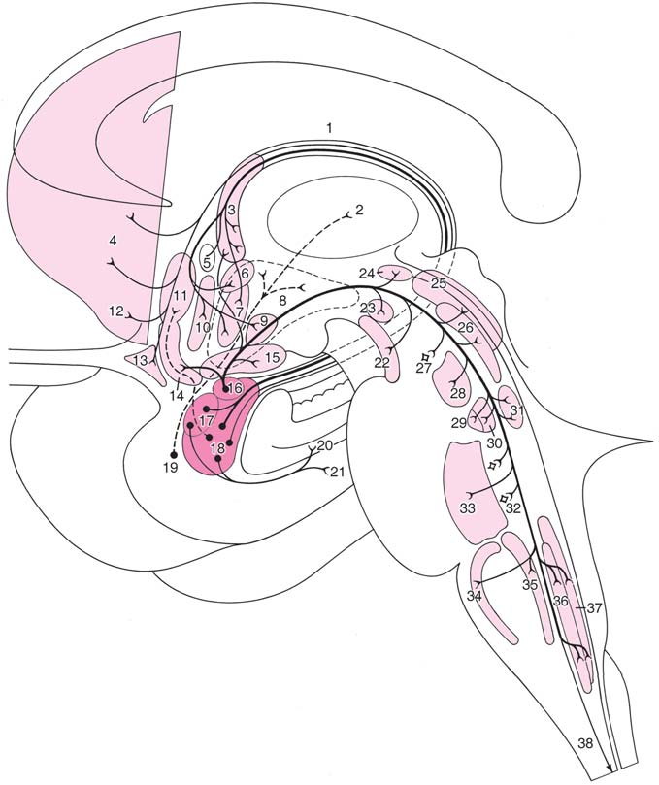
Weitere Verschaltungen
Nieuwenhuys
Verschaltungen aus dem kortikalen Nucleus von Amygdala an Hypothalamus und Thalamus,
monoaminerge Hirnstammkerne, Nucleus tractus solitarius

Slide 18
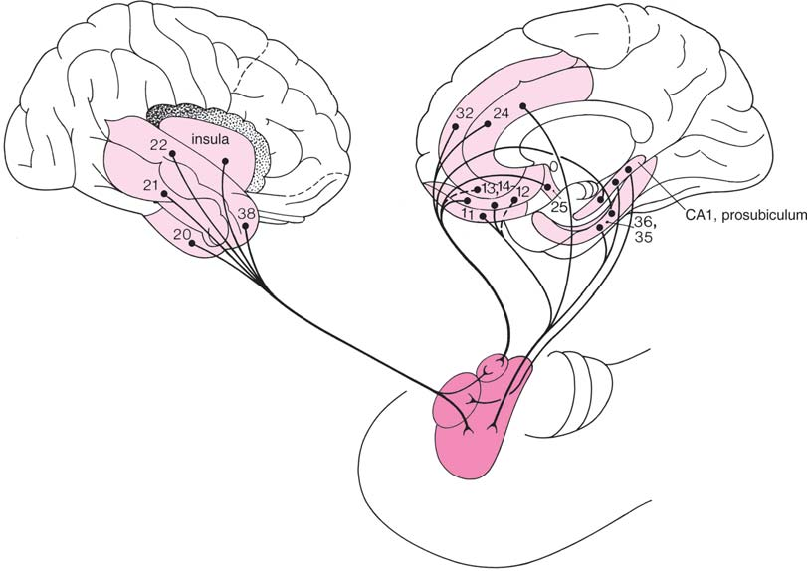
Weitere Verschaltungen
Nieuwenhuys
Projektionen zu verscheidensten Hirnarealen, unter denen rostrale und mediale Gebiete der Insula, laterale
orbitofrontale Windungen

Slide 19
Störungen
KoreaMed Synapse
Hyposmie, Anosmie, Paraosmie, Kakosmie, Hyperosmie

Slide 20
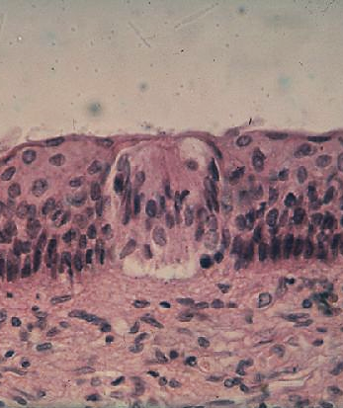
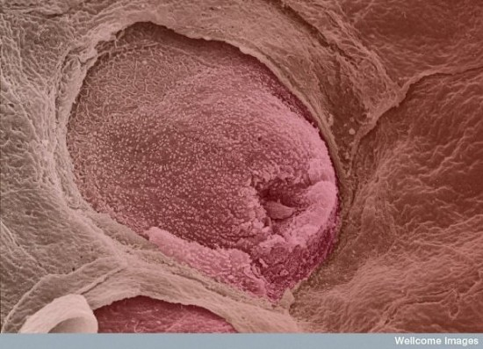
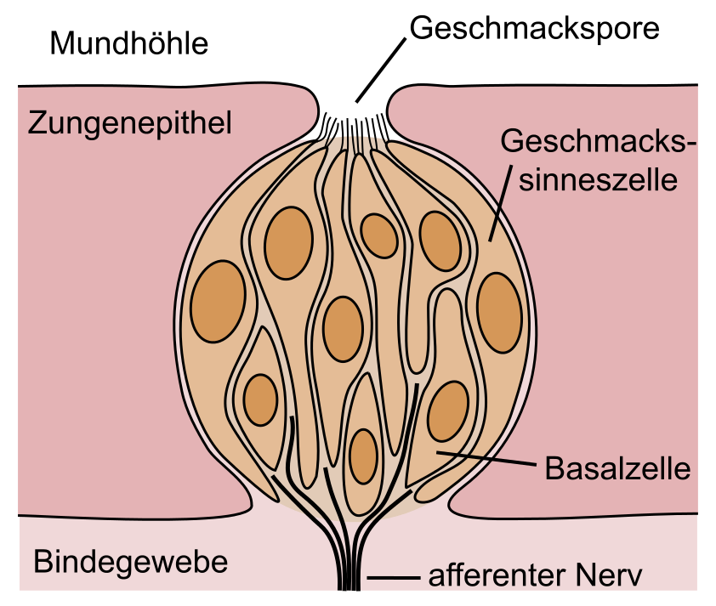
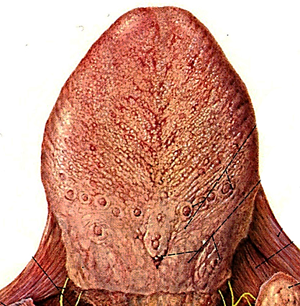
www.termtud.akg.hu
www.mikroszkop.network.hu
Geschmackssystem
Geschmacksknospen
(Gemmae gustatoriae)
mehrere Tausend
Kemorezeptoren
Lokalisation:
Papillae circumvallatae
Papillae foliatae
Papillae fungiformes (besonders beim Kleinkind)
Gaumen, Plica aryepiglottica, Epiglottis,
Schleimhaut des Rachens
Sobotta
www.wikipedia.de

Slide 21
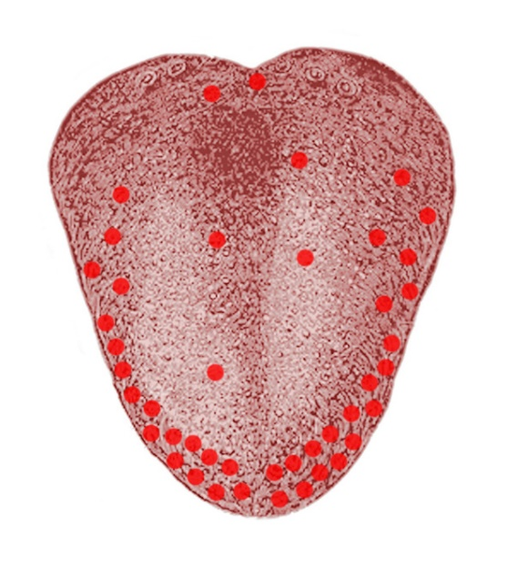
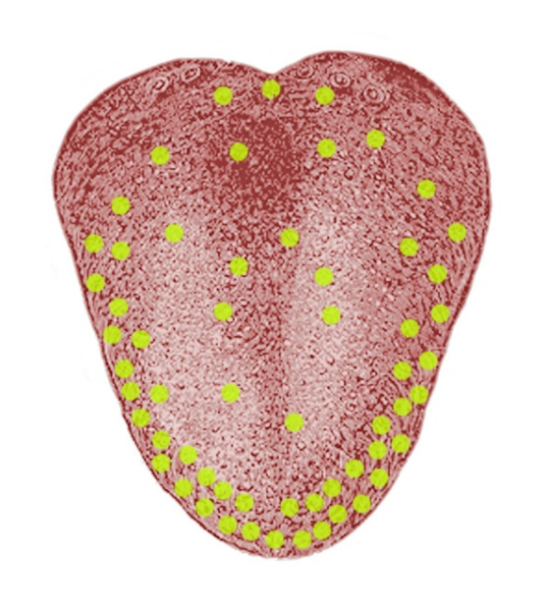
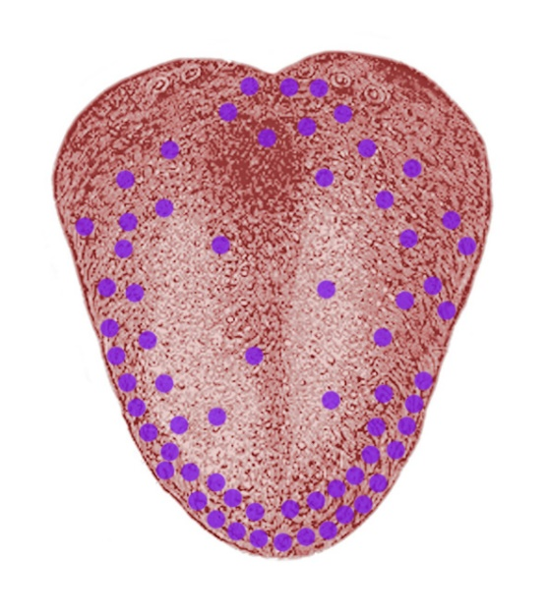
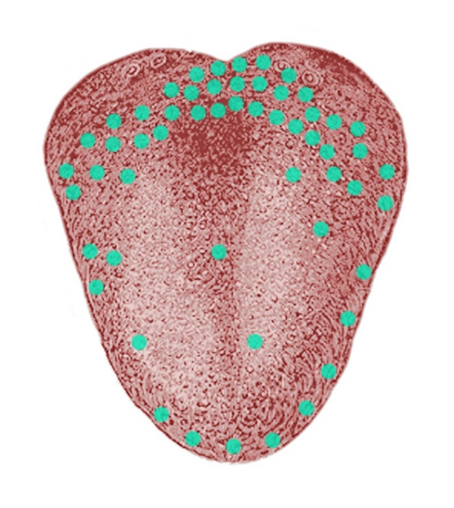
Lokalisation der einzelnen Geschmacksqualitäten
alle Zungenareale sind für jede Geschmacksqualität empfindlich, aber mit unterschiedlicher Affinität
süß
sauer
salzig
bitter
fünfte Qualität: „umami”
Bilder: Gray’s

Slide 22
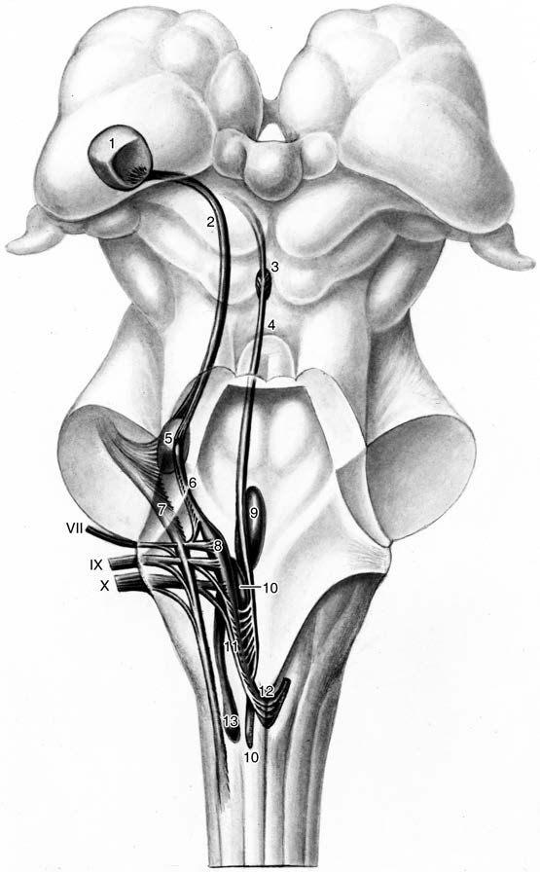
Nieuwenhuys
Verschaltung im Nucleus tractus solitarius
sensorische Information aus den
Geschmacksknospen:
N. VII. (Chorda tympani, vorderes 2/3)
N. IX. (hinteres 1/3)
N. X. (vom Epiglottis)
Fasern steigen mit dem Lemniscus
trigeminalis dorsalis auf
Nucleus dorsalis N. vagi:
reflektorische Magensaftsekretion
Nucleus ventralis posteromedialis (VPM)
des Thalamus (parvozellulärer Anteil)

Slide 23
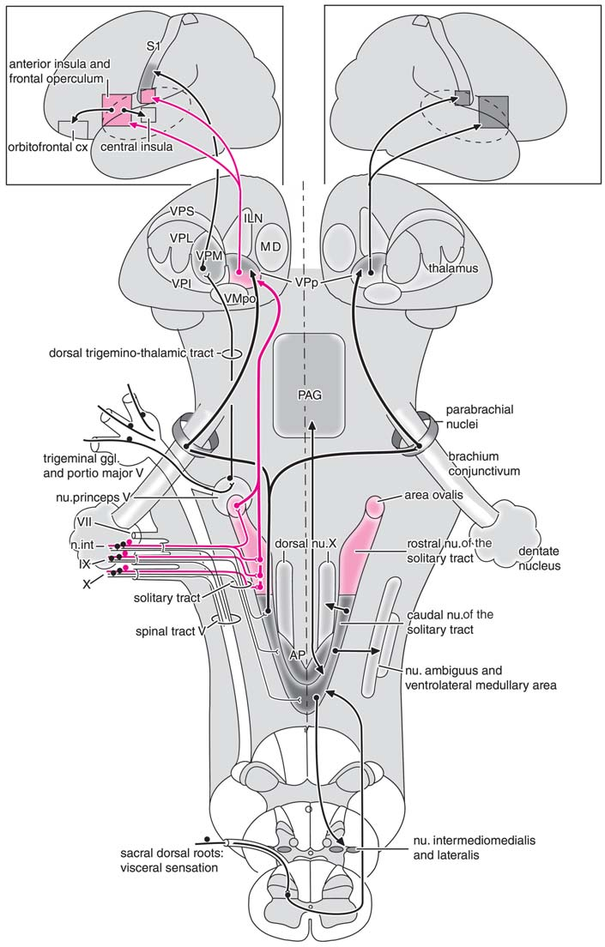
Fasern aus dem parvozellulären VPM
steigen zum rostralen Insula und zum
Operculum frontale auf
sekundäre Innervation geht zu weiteren
Insulabereichen und
zum lateralen orbitofrontalen Kortex
KONVERGENZ mit Geruchswahrnehmung hier!
weitere Afferenzen zum Hypothalamus und
Amygdala (angenehm oder unangenehm?)
Nieuwenhuys

